Slide 1
Il Bene fa bene!
Un viaggio attraverso patrimoni storici e artistici del nostro paese…

Slide 2
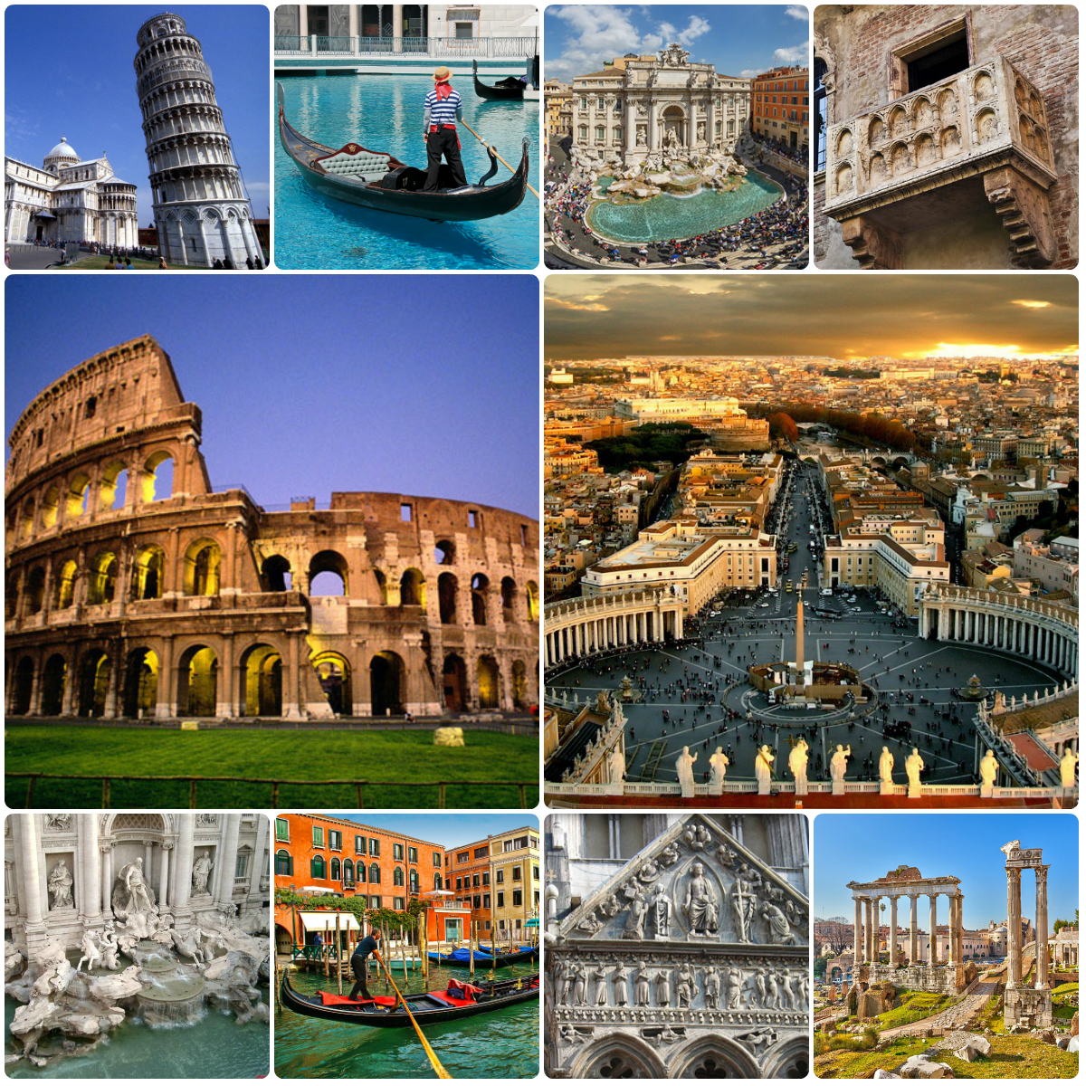
Il Patrimonio rappresenta l’eredità del passato di cui noi oggi beneficiamo e che trasmettiamo alle generazioni future. Il nostro patrimonio, culturale e naturale, è fonte insostituibile di vita e di ispirazione. Luoghi così unici e diversi quali le selvagge distese del Parco Nazionale di Serengeti in Africa Orientale, le Piramidi d’Egitto, la Grande barriera australiana e le cattedrali barocche dell’America latina costituiscono il nostro Patrimonio Mondiale.

Slide 3
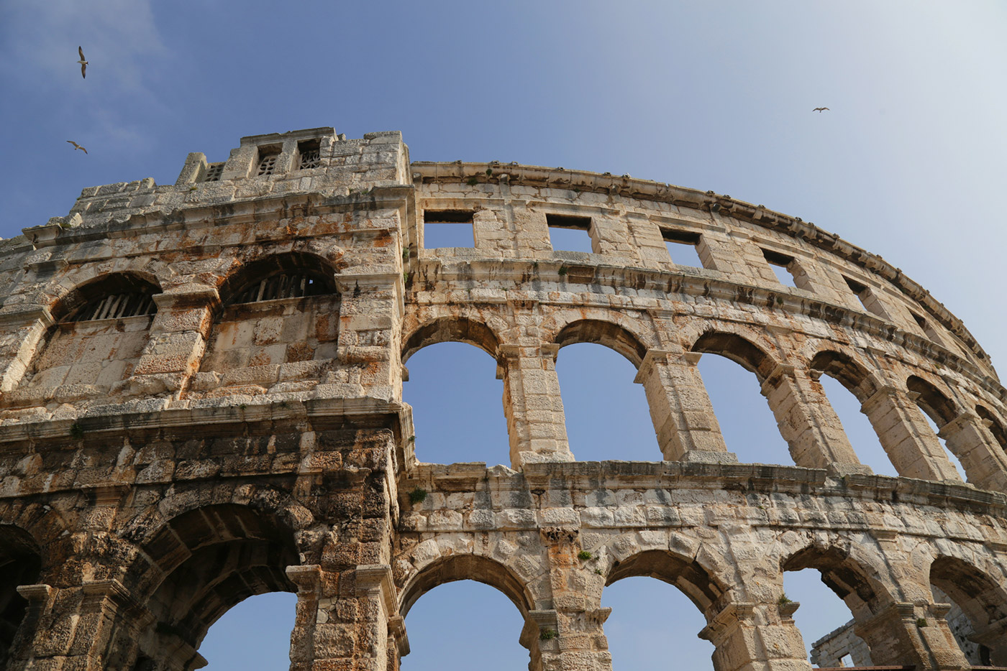
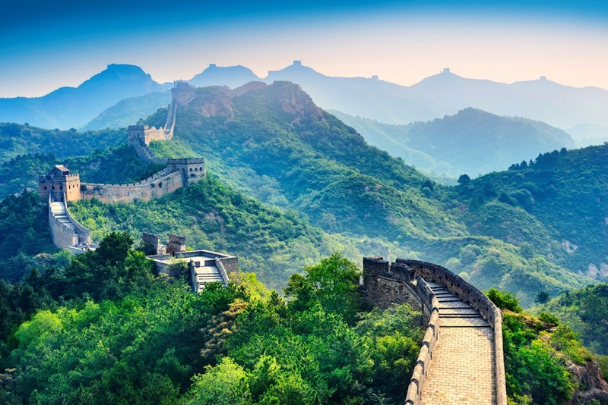
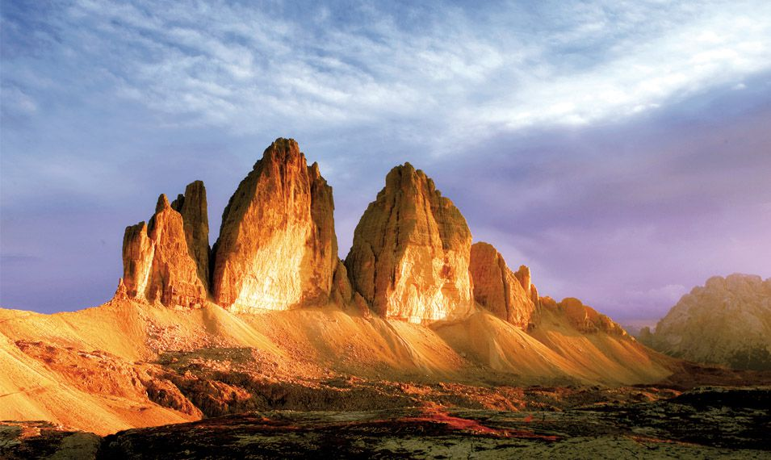
Vengono ritenuti adatti nella Lista del Patrimonio mondiale:
-Patrimonio culturale:
monumenti: opere architettoniche, plastiche o pittoriche monumentali, elementi o strutture di carattere archeologico, iscrizioni, grotte e gruppi di elementi di valore universale eccezionale dall’aspetto storico, artistico o scientifico,
agglomerati: gruppi di costruzioni isolate o riunite che, per la loro architettura, unità o integrazione nel paesaggio hanno valore universale eccezionale dall’aspetto storico, artistico o scientifico,
siti: opere dell’uomo o opere coniugate dell’uomo e della natura, come anche le zone, compresi i siti archeologici, di valore universale eccezionale dall’aspetto storico ed estetico, etnologico o antropologico.
-Patrimonio naturale:
i monumenti naturali costituiti da formazioni fisiche e biologiche o da gruppi di tali formazioni di valore universale eccezionale dall’aspetto estetico o scientifico,
le formazioni geologiche e fisiografiche e le zone strettamente delimitate costituenti l’habitat di specie animali e vegetali minacciate, di valore universale eccezionale dall’aspetto scientifico o conservativo,
i siti naturali o le zone naturali strettamente delimitate di valore universale eccezionale dall’aspetto scientifico, conservativo o estetico naturale

Slide 4
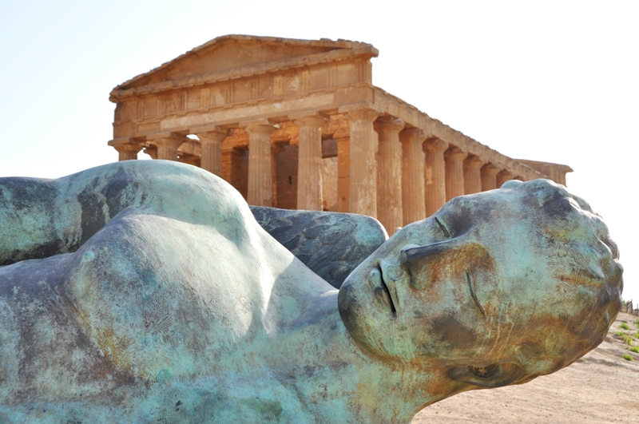
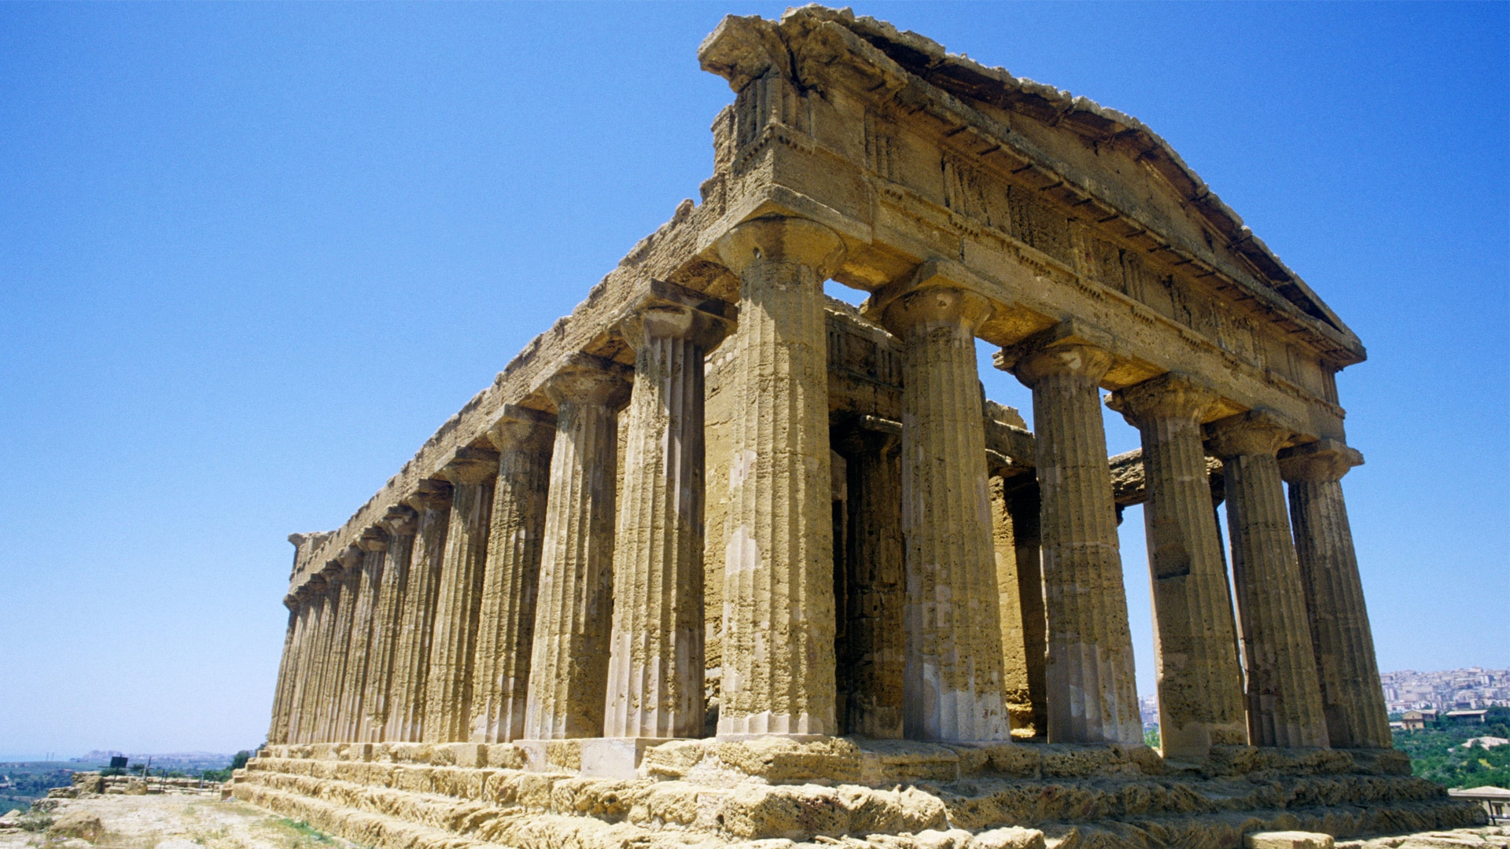
Poiché ciò che rende eccezionale il concetto di Patrimonio Mondiale è la sua applicazione universale e i beni che lo costituiscono appartengono a tutte le popolazioni del mondo, al di là dei territori nei quali esse sono collocati, per essere inseriti nella Lista i siti devono essere di eccezionale valore universale e rispondere ad almeno uno dei 10 criteri previsti nelle LInee Guida Operative:
(I) Rappresentare un capolavoro del genio creativo dell’uomo.
(II) Mostrare un importante interscambio di valori umani in un lungo arco temporale o all’interno di un’area culturale del mondo, sugli sviluppi dell’architettura, nella tecnologia, nelle arti monumentali, nella pianificazione urbana e nel disegno del paesaggio.
(III) Essere testimonianza unica o eccezionale di una tradizione culturale o di una civiltà vivente o scomparsa
(IV) Costituire un esempio straordinario di una tipologia edilizia, di un insieme architettonico o tecnologico o di un paesaggio che illustri uno o più importanti fasi nella storia umana.
(V) Essere un esempio eccezionale di un insediamento umano tradizionale, dell’utilizzo di risorse territoriali o marine, rappresentativo di una cultura (o più culture) o dell’interazione dell’uomo con l’ambiente, soprattutto quando lo stesso è divenuto vulnerabile per effetto di trasformazioni irreversibili.

Slide 5
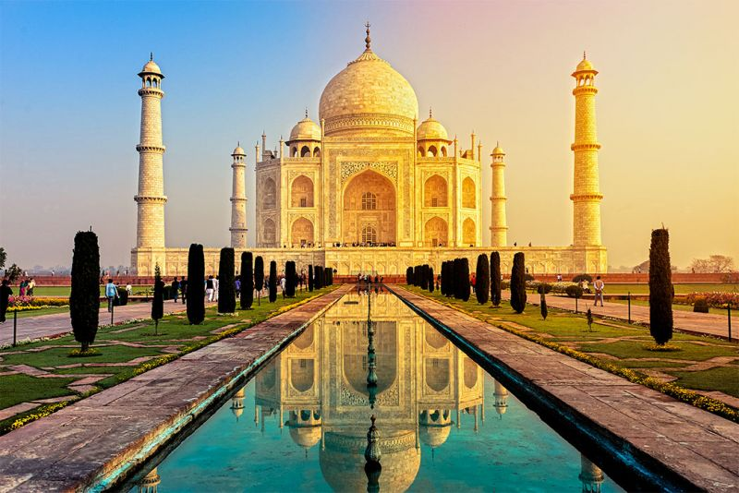
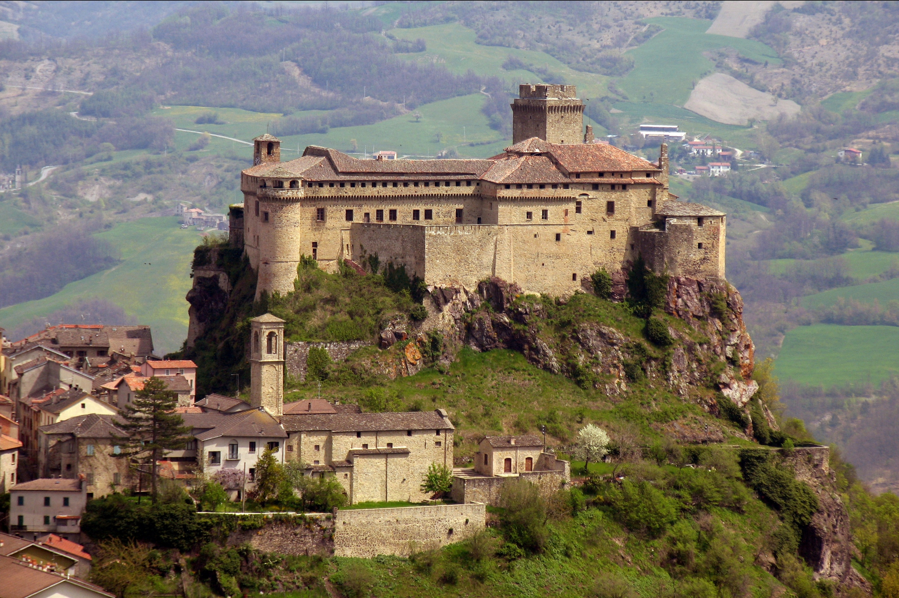
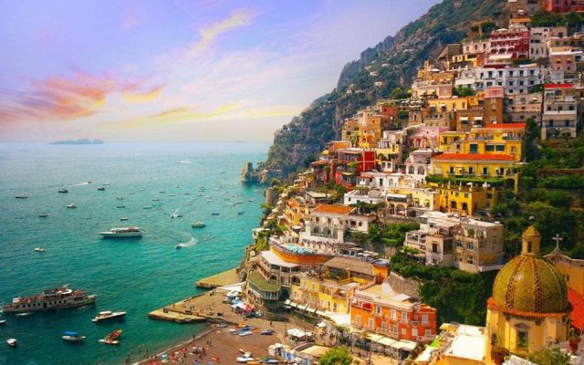
(VI) Essere direttamente o materialmente associati con avvenimenti o tradizioni viventi, idee o credenze, opere artistiche o letterarie dotate di un significato universale eccezionale.
(VII) Presentare fenomeni naturali eccezionali o aree di eccezionale bellezza naturale o importanza estetica.
(VIII) Costituire una testimonianza straordinaria dei principali periodi dell’evoluzione della terra, comprese testimonianze di vita, di processi geologici in atto nello sviluppo delle caratteristiche fisiche della superficie terrestre o di caratteristiche geomorfiche o fisiografiche significative.
(IX) Costituire esempi significativi di importanti processi ecologici e biologici in atto nell’evoluzione e nello sviluppo di ecosistemi e di ambienti vegetali e animali terrestri, di acqua dolce, costieri e marini.
(X) Presentare gli habitat naturali più importanti e significativi, adatti per la conservazione in situ della diversità biologica, compresi quelli in cui sopravvivono specie minacciate di eccezionale valore universale dal punto di vista della scienza o della conservazione.

Slide 6
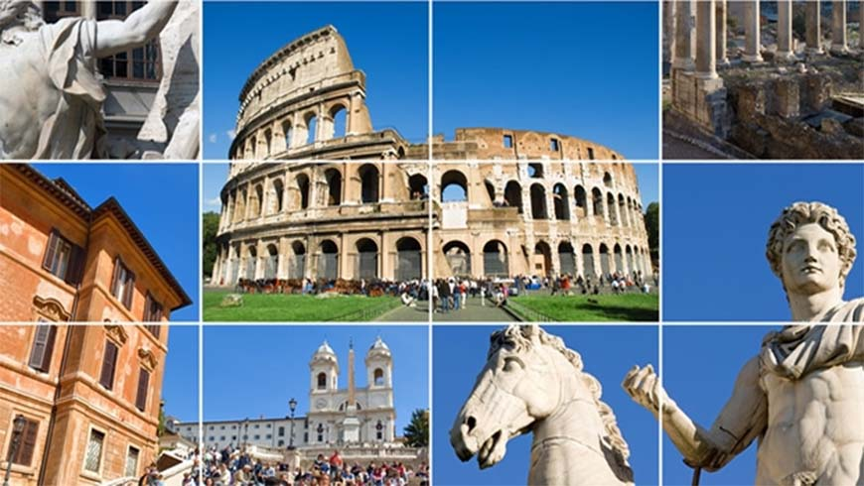
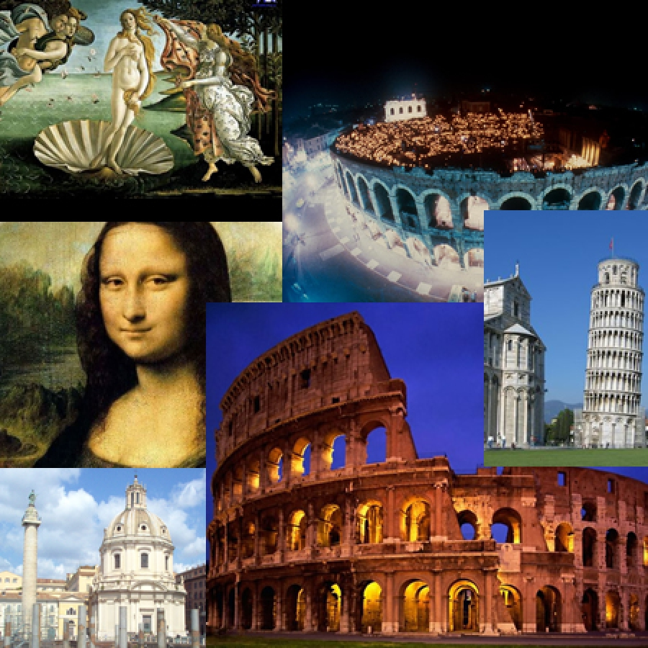
In base alla Convenzione l’UNESCO ha fino ad oggi riconosciuto un totale di 1154 siti (897 siti culturali, 218 naturali e 39 misti) presenti in 167 Paesi del mondo.
Attualmente l'Italia detiene il maggior numero di siti inclusi nella lista dei patrimoni dell'umanità.: 58 siti.
Per l'Italia, di questi 58 siti 5 sono siti naturali (Isole Eolie, Monte San Giorgio, Dolomiti, Monte Etna, Antiche faggete primordiali dei Carpazi e di altre regioni d’Europa) e, nell’ambito dei rimanenti 53 siti del Patrimonio Mondiale, 8 sono paesaggi culturali: Costiera Amalfitana, Portovenere, Cinque Terre e Isole (Palmaria, Tino e Tinetto), Parco Nazionale del Cilento e Vallo di Diano, con i siti archeologici di Paestum, Velia e la Certosa di Padula, Sacri Monti del Piemonte e della Lombardia, Val d’Orcia, Ville e giardini medicei in Toscana, Paesaggi vitivinicoli del Piemonte: Langhe-Roero e Monferrato, Le Colline del Prosecco di Conegliano e Valdobbiadene.
L'Italia può davvero essere considerata una rappresentazione eccezionale del sincretismo culturale, frutto di un continuo incontro di civiltà e scambio di influssi culturali al centro del Mediterraneo.

Slide 7
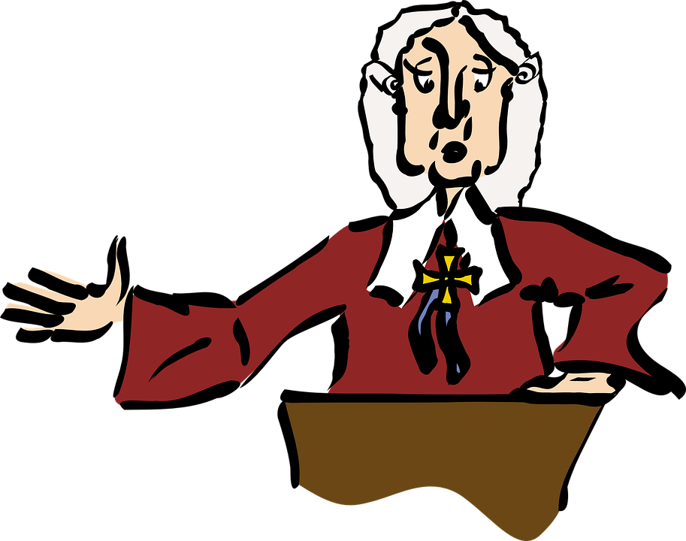
I primi dodici articoli della Costituzione italiana contengono i cosiddetti “principi fondamentali”, valori alla base dell’ordinamento repubblicano immodificabili neppure attraverso il procedimento di revisione costituzionale.
L’inserimento dei principi fondamentali nell’incipit della Costituzione non è affatto casuale ma risponde al preciso intento dei Costituenti di evidenziarne, anche testualmente l’importanza, fugando al contempo ogni possibile dubbio circa la loro immediata efficacia ed applicabilità.
Tra i principi fondamentali figura anche l’articolo 9, che testualmente recita:
Articolo9:
«La Repubblica promuove lo sviluppo della cultura e la ricerca scientifica e tecnica [cfr. artt. 33, 34].
Tutela il paesaggio e il patrimonio storico e artistico della Nazione.
Tutela l’ambiente, la biodiversità e gli ecosistemi, anche nell’interesse delle future generazioni. La legge dello Stato disciplina i modi e le forme di tutela degli animali.»

Slide 8
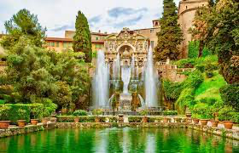
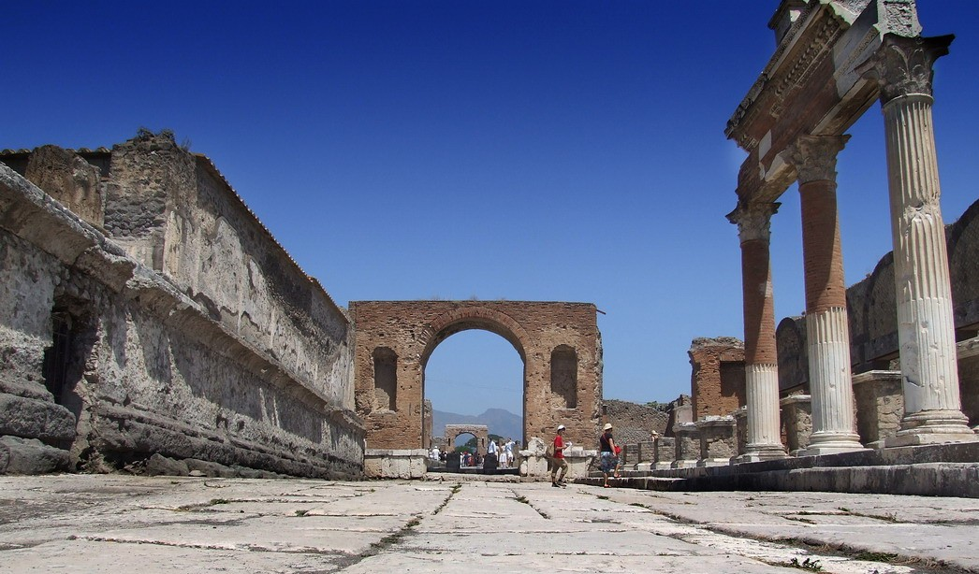
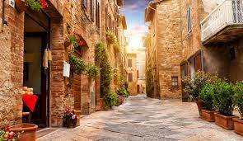
Dopo aver introdotto cos’è un bene culturale e cosa, ma soprattutto perché viene ritenuto tale, sono tre quelli che voglio analizzare:
Villa d’Este, Tivoli
Centro storico di Pienza
Pompei, Ercolano e Torre Annunziata
(Sulle quali mi soffermerò di più)

Slide 9
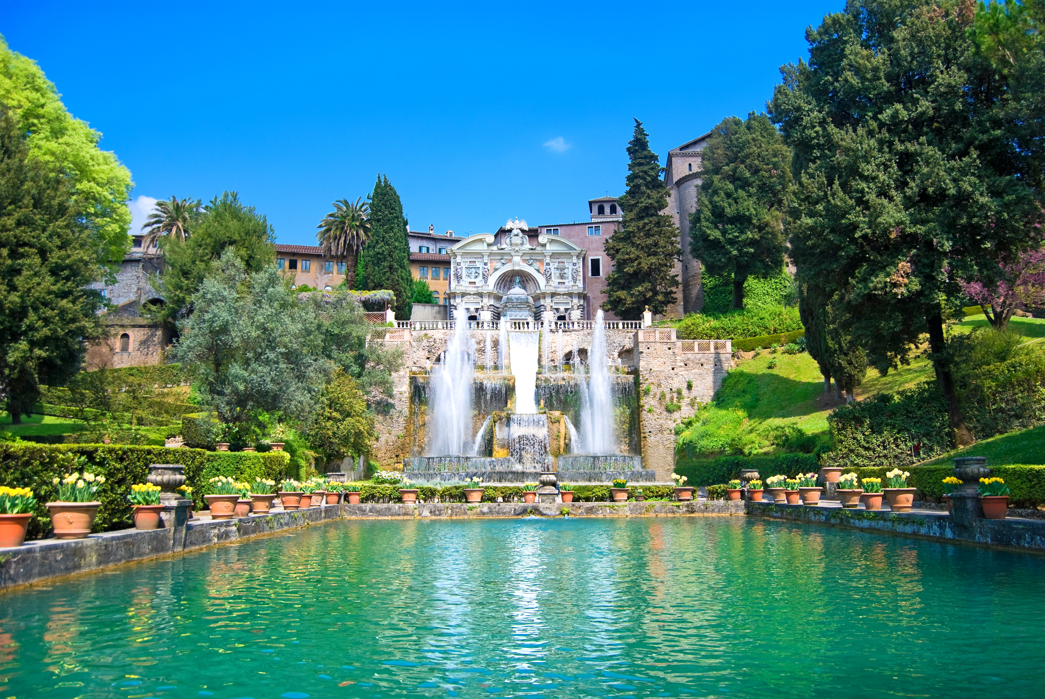
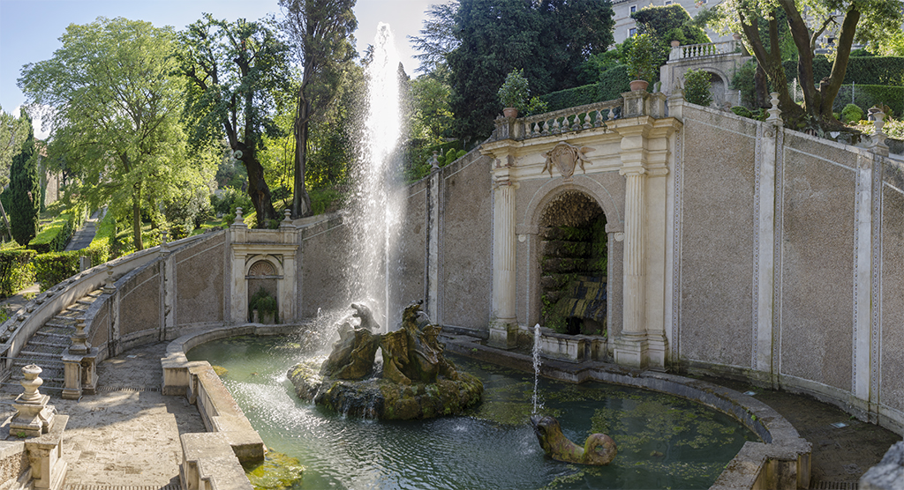
Villa d’Este
La Villa d'Este a Tivoli, con il suo palazzo e il suo giardino, è una delle illustrazioni più notevoli e complete della cultura rinascimentale nella sua forma più raffinata. Il suo design innovativo e le componenti architettoniche del giardino (fontane, vasche ornamentali, ecc.) ne fanno un esempio unico di giardino italiano del XVI secolo. La Villa d'Este, uno dei primi giardini delle meraviglie , fu un primo modello per lo sviluppo dei giardini europei.
Voluta dal Cardinale Ippolito II d'Este, storico governatore di Tivoli e figlio di Lucrezia Borgia, è opera dell'ingegnoso architetto Pirro Logorio che, verso il 1550 diede il via ai lavori durati all'incirca 20 anni, incontrando però numerosi problemi in corso d'opera. Infatti l'acqua che zampilla dalle numerose fontane e che ancora oggi si può ammirare nel massimo del suo splendore, viene presa direttamente dal fiume Aniene attraverso un canale sotterraneo lungo 600 metri. L'intero complesso si estende per 4 ettari e comprende, oltre al palazzo residenziale, un giardino ornato da viali alberati e siepi, e da numerose fontane, vere e proprie opere d'arte.

Slide 10
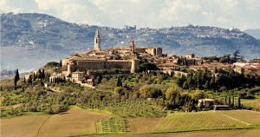
Centro storico di Pienza
Pienza, situata sulla sommità di un colle dominante la Val d’Orcia, 53 Km a sud-est di Siena, fu fondata nel Medioevo con il nome di Corsignano. La città fu poi ribattezzata e ridisegnata nel tardo XV secolo da Papa Pio II. Nato in questa città toscana, Enea Silvio Piccolomini fu un importante umanista, prima di essere eletto Papa nel 1458.
Fu in questa cittadina della Toscana che i concetti urbanistici rinascimentali vennero messi in pratica per la prima volta, in seguito alla decisione di Pio II di incaricare Bernardo Rossellino di trasformare l’aspetto del proprio borgo natio. Rossellino applicò i principi del suo maestro, Leon Battista Alberti, filosofo ed architetto umanista, autore del primo trattato sull’architettura del Rinascimento. Il Papa fu anche ispirato dal filosofo tedesco e cardinale Niccolò Cusano e dalla tradizione gotica germanica. Ciò è evidente all’interno della Cattedrale di Pienza, nel tipico stile tardogotico delle chiese della Germania meridionale, mentre l’esterno è in pure forme rinascimentali. Il campanile mescola forme gotiche e rinascimentali.
La nuova visione dello spazio urbano si concretizzò nella splendida piazza trapezoidale, nota come Piazza Pio II. La costruzione di importanti nuovi edifici intorno alla piazza iniziò nel 1459, ed incluse la cattedrale, il Palazzo Piccolomini, il Palazzo Borgia (o Palazzo Episcopale), il Presbiterio, il Municipio ed il Palazzo Ammannati. Pur conservando in buona parte il piano urbanistico medievale, un nuovo asse stradale, Corso Rossellino, fu costruito per collegare le due porte principali delle mura medievali, che furono anche ricostruite nello stesso periodo. Il progetto di Pio II di sviluppare la città come la sua residenza estiva comportò la costruzione o ristrutturazione di circa 40 edifici, pubblici e privati, e contribuì a trasformare il borgo medievale in un esempio del Rinascimento italiano. Fra questi, si contano i nuovi edifici per i cardinali al seguito del papa, oltre a 12 nuove case per il popolo edificate vicino alle mura e alla Porta al Giglio.
Come prima applicazione del concetto umanistico rinascimentale di disegno urbanistico, la città occupa una posizione determinante nell’evoluzione del concetto di “città ideale” progettata, che avrebbe svolto un ruolo significativo nello sviluppo urbanistico successivo in Italia e all’estero.

Slide 11
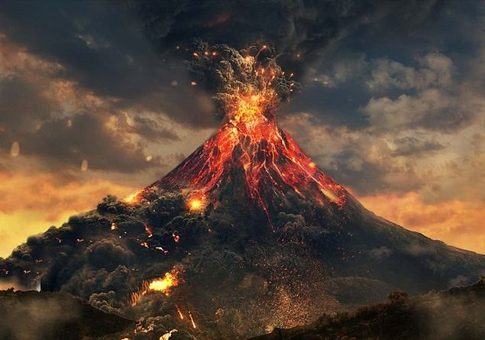
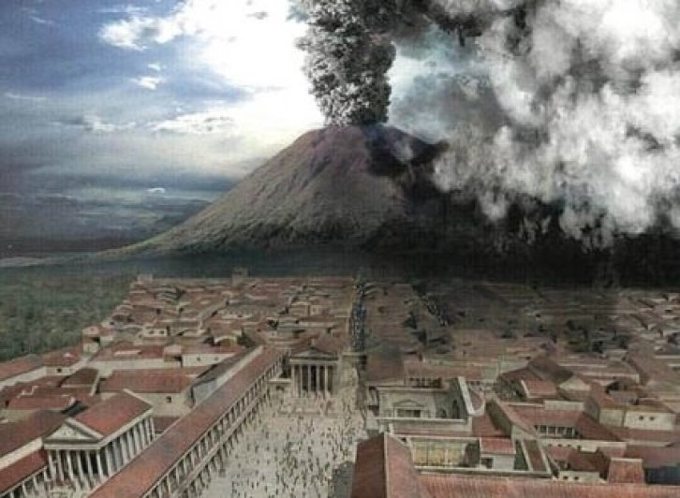
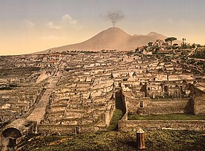
Pompei, Ercolano e Torre Annunziata
Quando il Vesuvio eruttò il 24 agosto del 79 d.C., inghiottì le due fiorenti città romane di Pompei ed Ercolano, così come le numerose ricche ville della zona. Questi sono stati progressivamente scavati e resi accessibili al pubblico a partire dalla metà del XVIII secolo. La vasta distesa della città commerciale di Pompei contrasta con i resti più piccoli ma meglio conservati della località di villeggiatura di Ercolano, mentre i superbi dipinti murali di Villa Oplontis a Torre Annunziata danno una vivida impressione dello stile di vita opulento di cui godevano i cittadini più ricchi del primo impero romano.

Slide 12
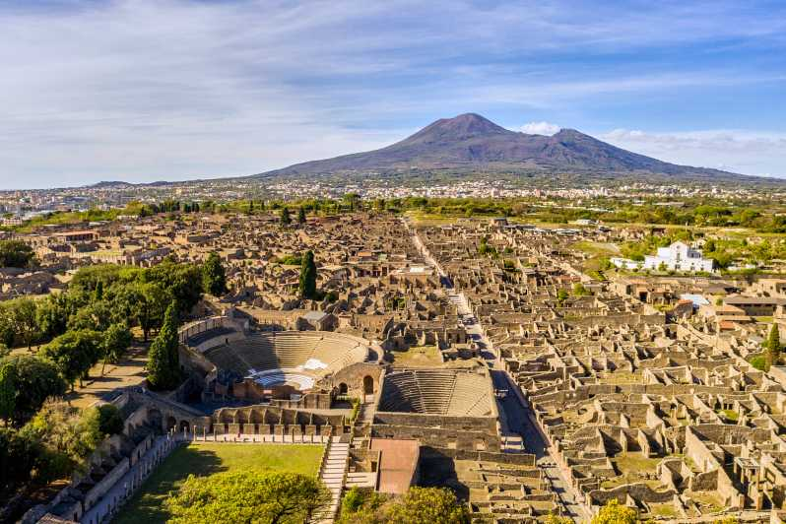
Pompei, con i suoi edifici ben conservati in un'area scavata di 44 ettari, è l'unico sito archeologico al mondo che fornisce un quadro completo di un'antica città romana. Il foro principale è fiancheggiato da una serie di imponenti edifici pubblici, come il Capitolium, la Basilica ei templi e all'interno della città si trovano anche molti complessi termali pubblici, due teatri e un anfiteatro.

Slide 13
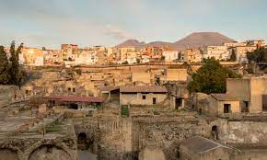
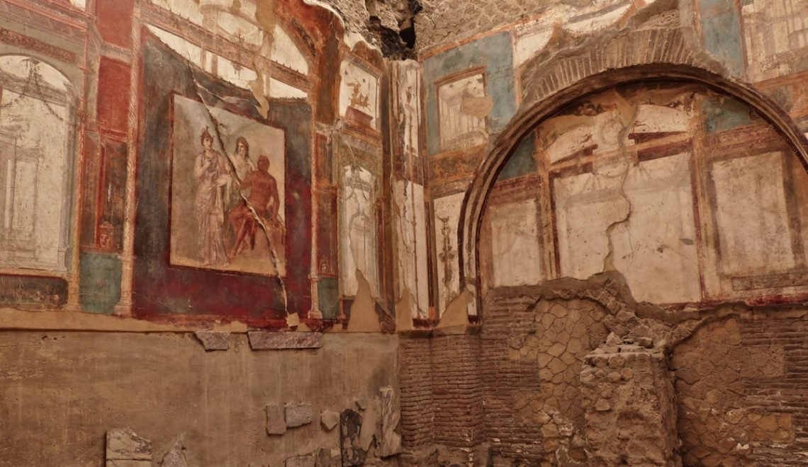
Ad Ercolano sono ben conservati diversi imponenti edifici pubblici, tra cui una spaziosa palestra cui si accede attraverso un monumentale portale, due gruppi di bagni pubblici, uno dei quali (Central Thermae ) è monumentale e riccamente decorato, il Collegio dei Sacerdoti di Augusto, e un teatro di forma standard. La Villa dei Papiri, fuori le mura cittadine, è un opulento stabilimento. Il paese è degno di nota anche per la completezza delle sue botteghe, che conservano ancora attrezzature come enormi anfore da vino.
I quartieri urbani e il lungomare di Ercolano mostrano un livello di conservazione più elevato con una notevole conservazione dei piani superiori grazie al materiale piroclastico che seppellì la città. La materia organica veniva spesso carbonizzata dalle alte temperature e tra i reperti eccezionalmente conservati figurano oggetti di uso quotidiano come derrate alimentari, elementi architettonici e mobili in legno.

Slide 14
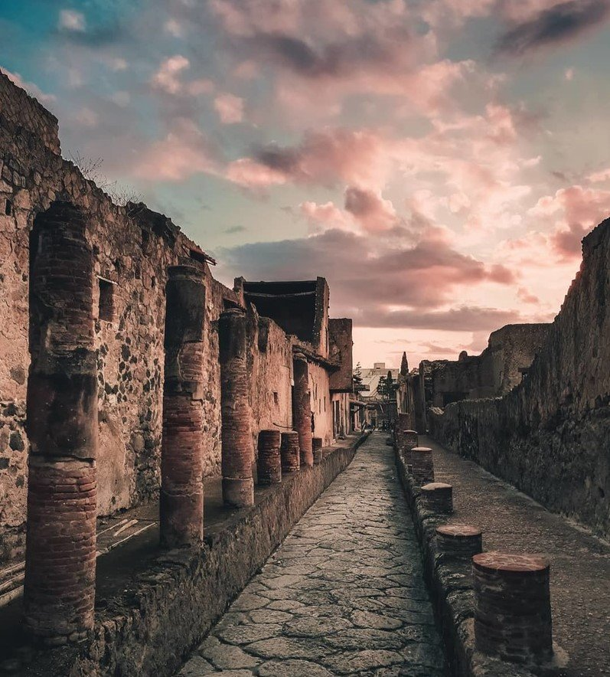
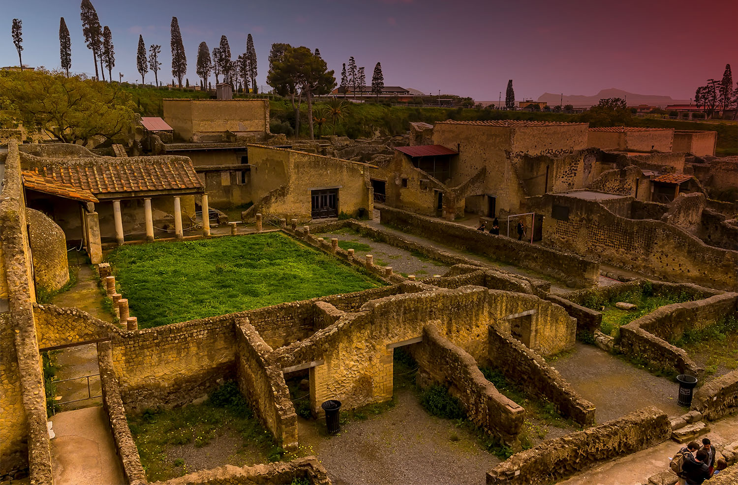
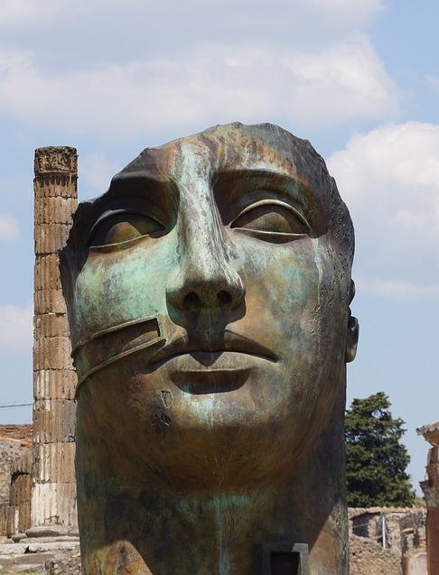
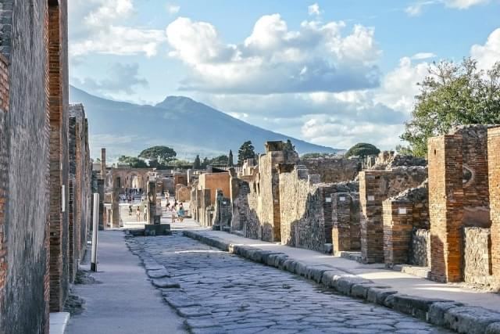
Sia Pompei che Ercolano sono rinomate per la loro notevole serie di edifici residenziali e commerciali, costruiti lungo strade ben lastricate. La più antica è la casa ad atrio, tutta rivolta verso l'interno con al centro un cortile: la Domus del Chirurgo a Pompei ne è un buon esempio. Sotto gli influssi ellenistici, questo tipo di casa fu ampliata e decorata con colonne e portici e dotata di ampi ambienti di rappresentanza. Nella sua forma più alta, questo tipo di casa romana, conosciuto da paesi di tutto l'Impero, si sviluppò in un vero e proprio palazzo signorile, riccamente decorato e con molte stanze, di cui la Casa del Fauno e la Casa dei Casti Amanti sono esempi notevoli.
Le ville suburbane in tutta l'area vesuviana sono forse ancora più eccezionali in termini di dimensioni degli edifici e dei terreni, nonché delle loro sontuose decorazioni. La Villa dei Misteri è un'enorme residenza appena fuori le mura cittadine di Pompei, sviluppatasi a partire da una modesta abitazione edificata nel III secolo a. di Dioniso.

Slide 15
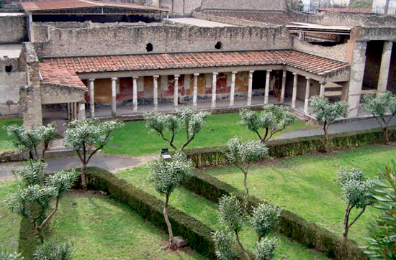
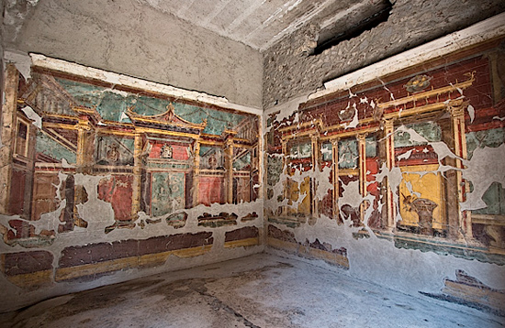
Le due ville di Torre Annunziata sono entrambe straordinari esempi di edilizia suburbana nell'agro di Pompei. La villa A, detta “di Poppea ”, è una vasta residenza marittima edificata alla metà del I secolo aC, ampliata in età imperiale e restaurata al momento dell'eruzione. È particolarmente noto per i suoi magnifici e ben conservati dipinti murali, uno dei più importanti esempi di pittura romana con i loro superbi affreschi illusionistici di porte, colonnati e vedute di giardini . La villa B è invece un ottimo esempio di villa rusticadotato di locali e spazi destinati ad attività di mercato quali deposito di anfore e commercio di derrate alimentari di produzione locale, vino in particolare.
Ci sono state molte modifiche a questi edifici nel tempo in risposta alle mutevoli circostanze dei proprietari; questi includono riparazioni e aggiustamenti che furono una risposta agli eventi sismici che portarono all'eruzione del 79 d.C. e riflettono una comunità che vive con condizioni ambientali ed economiche mutevoli.

Slide 16
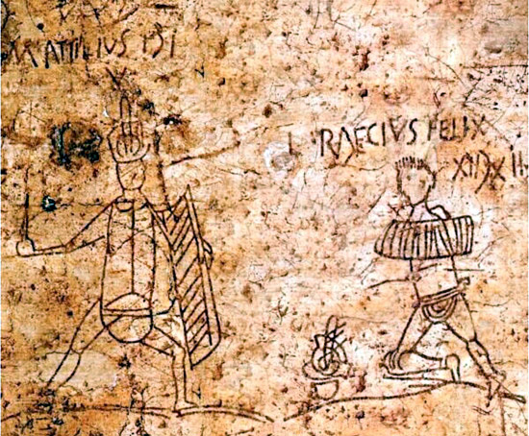
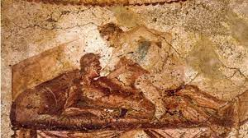
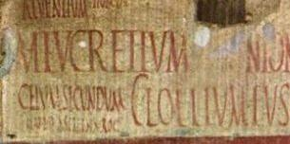
Una particolarità di Pompei è la ricchezza di graffiti sui suoi muri. Un'elezione era imminente al momento dell'eruzione, e ci sono molti slogan politici scarabocchiati sui muri, così come altri di natura più personale, spesso diffamatori. Ad Ercolano i depositi vulcanici hanno conservato centinaia di tavolette cerate, alcune delle quali conservano documenti legali, e presso la Villa dei Papiri sono stati rinvenuti più di 1.800 rotoli papiri contenenti testi filosofici greci.
Altre importanti fonti di prove archeologiche sono i resti umani di coloro che morirono nell'eruzione. Pompei è stata testimone di un primo esperimento archeologico quando il gesso è stato versato nei vuoti trovati nel materiale vulcanico e che ha permesso di realizzare calchi delle forme delle vittime umane e animali e altro materiale organico. Ad Ercolano, invece, sono stati scoperti circa 300 scheletri lungo l'antico litorale. Lo studio di questi campioni significativi di vittime delle città fornisce informazioni sulla loro salute, stili di vita e morte e la possibilità di confrontare i due set di dati. I calchi stessi sono risorse importanti in quanto contengono sia resti scheletrici che prove della pratica archeologica del XIX e XX secolo.

Slide 17
A cosa mai potrebbero servire tutte queste informazioni?
La conservazione del nostro patrimonio culturale è responsabilità di ogni popolo e per favorire ciò è necessario aumentare la consapevolezza sul patrimonio culturale nella nostra comunità al fine di identificare diversi strumenti utili per la loro conservazione.
Il cuore di ogni paese e di ogni società moderna è la sua personale cultura; essa non è qualcosa che possiamo creare in un giorno, una settimana, un mese o un anno: lo sviluppo della cultura in una società è un processo lungo fatto di secoli di esperienze ed errori e la comprensione del nostro patrimonio culturale dona un senso migliore della nostra identità personale, promuove una migliore cooperazione nella nostra comunità e, svolgendo un ruolo essenziale nella nostra società, collega il passato, il presente e la generazione futura.
Queste strutture, dipinti, sculture, costituiscono quello che siamo e da cosa siamo nati. Rappresentano quello che è venuto, che viene, e che verrà.
Inoltre è anche molto deludente non conoscere la propria storia, soprattutto se la scelta viene fatta dalla persona stessa, perché vuol dire negare e rifiutare ciò che ti ha creato, che ti ha preceduto.

Slide 18
La tutela, la conservazione e la valorizzazione sono le tre azioni fondamentali che guidano una corretta gestione dei beni culturali. Sono 3 azioni distintamente ben individuate anche a livello normativo nella legislazione vigente, ma che presentano, in pratica, dei livelli di interconnessione, come se diventassero un unico principio guida da tenere sempre presente di fronte ad ogni operazione che si attua sui beni culturali.
Tutela La tutela è ogni attività diretta a riconoscere, proteggere e conservare un bene del nostro patrimonio culturale affinché possa essere offerto alla conoscenza e al godimento collettivi. Si esplica pertanto in:
riconoscimento, tramite il procedimento di verifica o dichiarazione dell’interesse culturale di un bene, a seconda della sua natura proprietaria;
protezione;
conservazione.
Conservazione La conservazione è ogni attività svolta con lo scopo di mantenere l’integrità, l’identità e l’efficienza funzionale di un bene culturale, in maniera coerente, programmata e coordinata. Si esplica pertanto in:
studio, inteso come conoscenza approfondita del bene culturale;
prevenzione, intesa come limitazione delle situazioni di rischio connesse al bene culturale nel suo contesto;
manutenzione, intesa come intervento finalizzato al controllo delle condizioni del bene culturale per mantenerlo nel tempo;
restauro, inteso come intervento diretto su un bene culturale per recuperarne l’integrità materiale.
Valorizzazione La valorizzazione è ogni attività diretta a migliorare le condizioni di conoscenza e di conservazione del patrimonio culturale e ad incrementarne la fruizione pubblica, così da trasmettere i valori di cui tale patrimonio è portatore. La tutela è di competenza esclusiva dello Stato, che detta le norme ed emana i provvedimenti amministrativi necessari per garantirla; la valorizzazione è svolta in maniera concorrente tra Stato e regione, e prevede anche la partecipazione di soggetti privati.

Slide 19
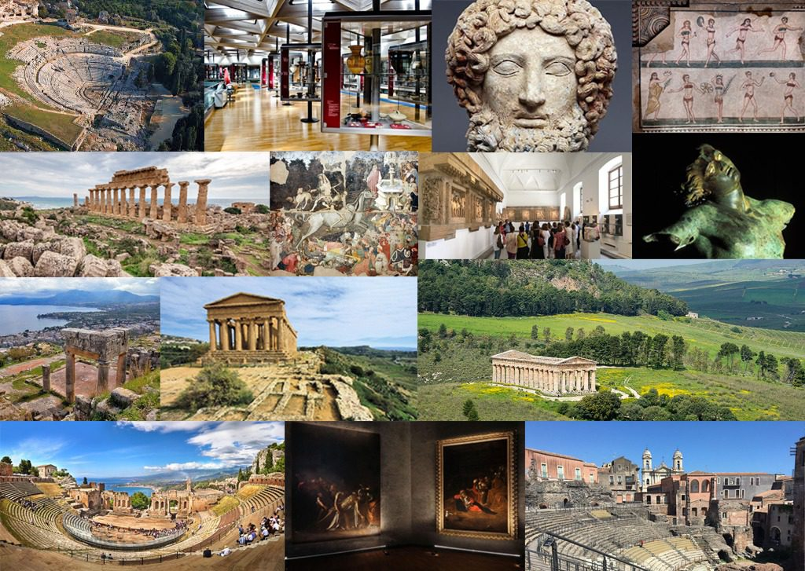
Lavoro di:
Taranto Martina

